Slide 1
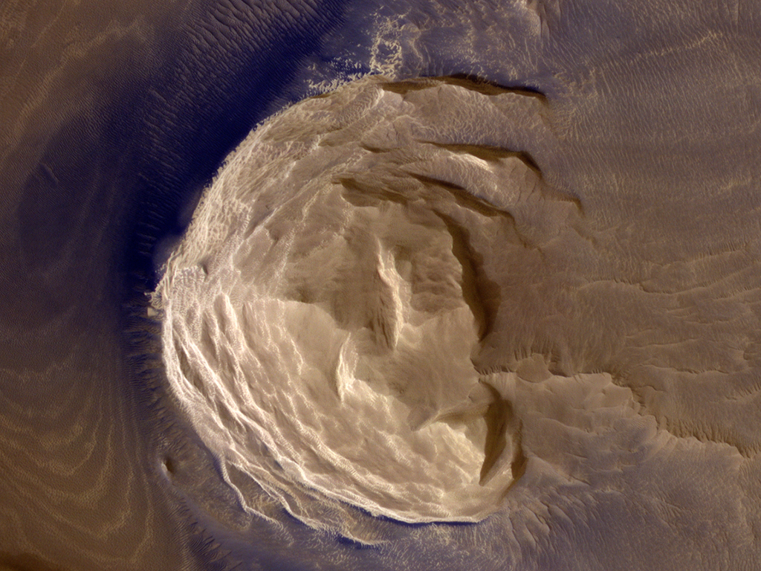


Materiales oscuros en Olympus Mons
Hay bloques de terreno estratificado dentro de la aureola de Olympus Mons. La aureola es una gigantesca falda de material caótico alrededor del volcán, formada quizá por enormes deslizamientos de los flancos del volcán gigante. Estos bloques de material estratificado han sido erosionados por el viento hasta formar el paisaje escénico que vemos aquí. (NASA/JPL/University of Arizona)
uahirise.org/es/ESP_012548_1980

